Slide 1

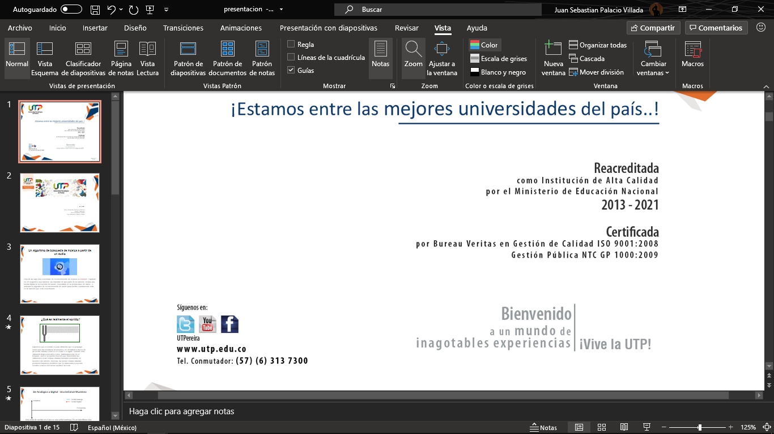

PREVIA 1
SEBASTIAN ARROYAVE RAMIREZ
HERMES ANTONIO TERAN VELEZ

Slide 3
Introducción
Mediante este documento se busca analizar los datos de China desde el primero de mayo hasta el 31 del mismo, con el objetivo de analizar el comportamiento de los datos obtenidos durante este periodo y con ayuda de la búsqueda predictiva responder a la siguiente pregunta:
¿Qué pasará al finalizar las dos siguientes semanas, en cuanto al volumen de contagiados?

Slide 4
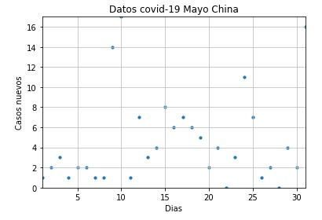
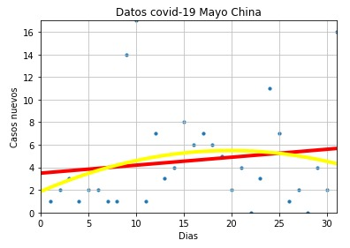
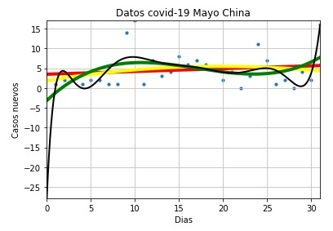
Resultados obtenidos

Slide 5
Análisis
Por medio de las funciones polinomiales se buscó obtener un aproximado al comportamiento de los datos de contagios durante el mes de mayo y así mismo hacer un análisis predictivo para el mes de Junio con el objetivo de saber si los próximos casos de contagios iban en aumento o decrecimiento.

Slide 6
Conclusiones
Durante este análisis que pudimos hacer nos dimos cuenta que además de que en china ya se tenia controlado el virus, gracias a las medidas adoptadas, se pudo observar que en este es los números de contagios nuevos en china ya eran muy pocos en comparación a muchos países en ese me.
Las funciones polinomiales que pudimos utilizar nos permitieron representar lo que queríamos mostrar en este análisis, lo cual es que el covid-19 en dos semanas posteriores en china serán de un numero muy corto de contagios nuevos, demostrando así que china se comprometió con la salud y pudo superar en conjunto este nuevo coronavirus.

